Slide 1







第四章
第六节
函数图形的描绘
机动 目录 上页 下页 返回 结束

Slide 2

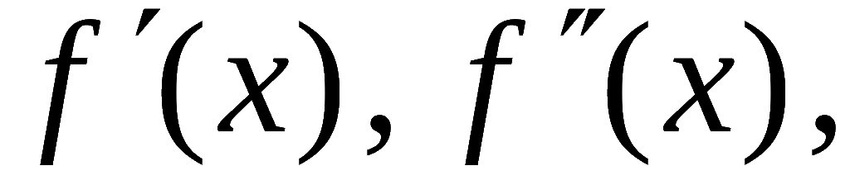

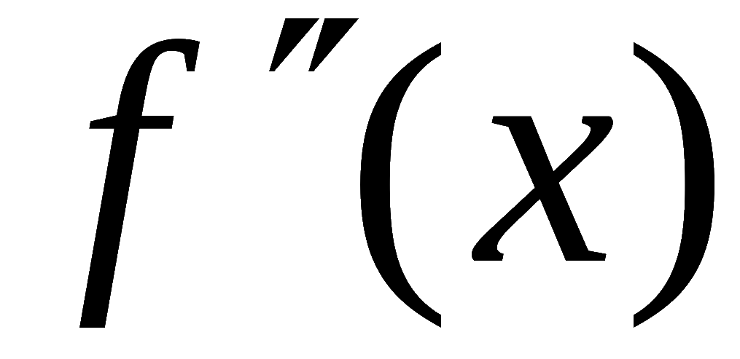
函数图形的描绘的步骤
1. 确定函数
的定义域 ,
并考察其对称性及周
期性 ;
2. 求
并求出
及
为 0 和不存在
的点 ;
3. 列表判别增减及凹凸区间 , 求出极值和拐点 ;
4. 求渐近线 ;
5. 确定某些特殊点 , 描绘函数图形 .
机动 目录 上页 下页 返回 结束

Slide 3
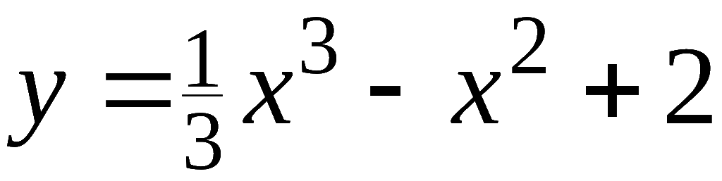
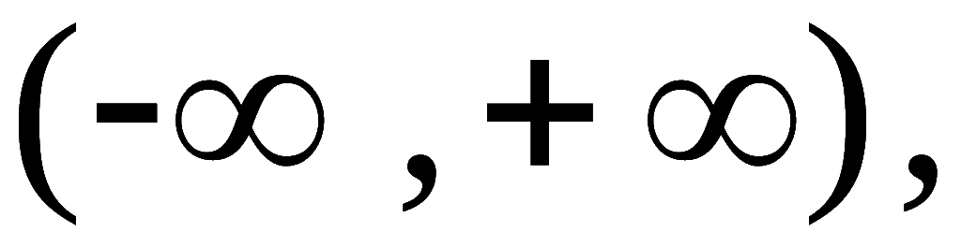
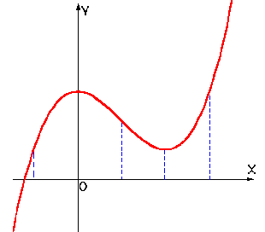
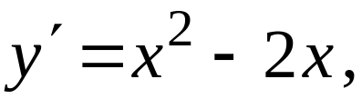






















例1. 描绘
的图形.
解: 1) 定义域为
无对称性及周期性.
2)
3)
(极大)
(拐点）
(极小)
4)
机动 目录 上页 下页 返回 结束

Slide 4
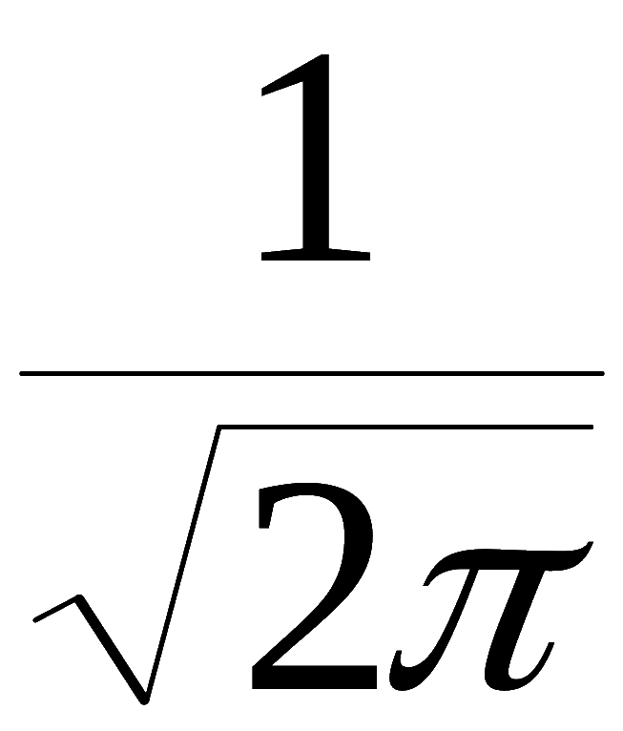
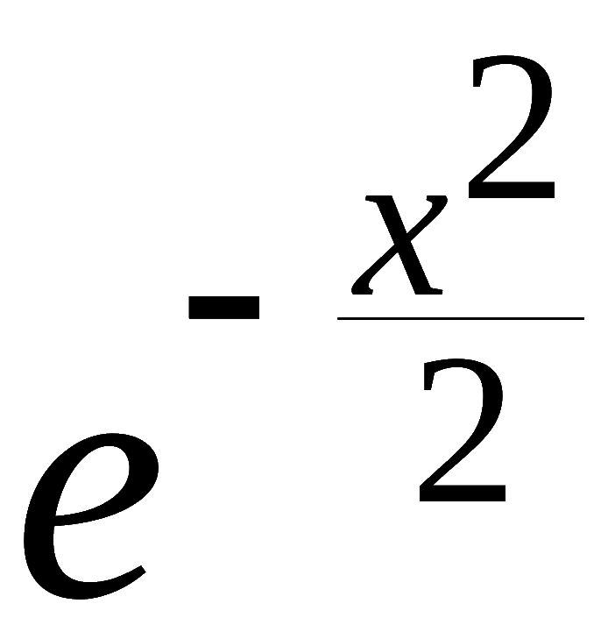
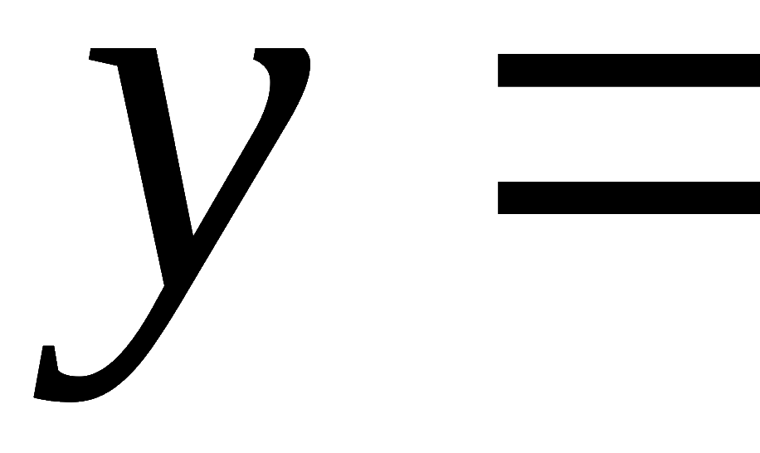
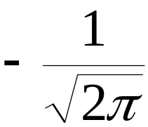
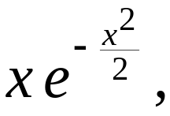
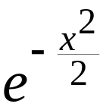


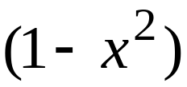






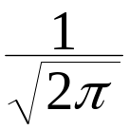
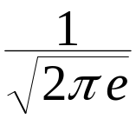
例2. 描绘函数
的图形.
解: 1) 定义域为
图形对称于 y 轴.
2) 求关键点
3) 判别曲线形态
(极大)
(拐点)
机动 目录 上页 下页 返回 结束

Slide 5
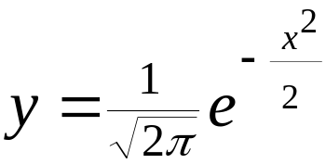
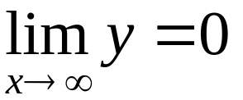





(极大)
(拐点)
4) 求渐近线
为水平渐近线
5) 作图
机动 目录 上页 下页 返回 结束

Slide 6
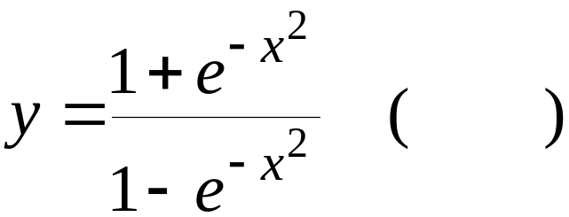

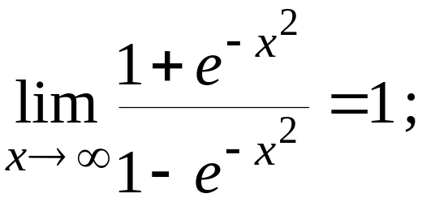
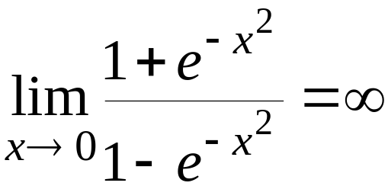
思考与练习
1. 曲线
(A) 没有渐近线；
(B) 仅有水平渐近线；
(C) 仅有铅直渐近线；
(D) 既有水平渐近线又有铅直渐近线.
提示:
机动 目录 上页 下页 返回 结束

Slide 7
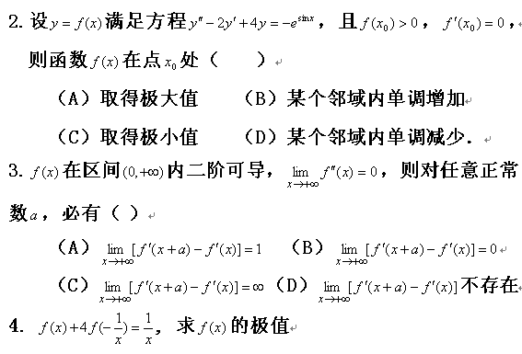

Slide 8
